Slide 1


Slide 2
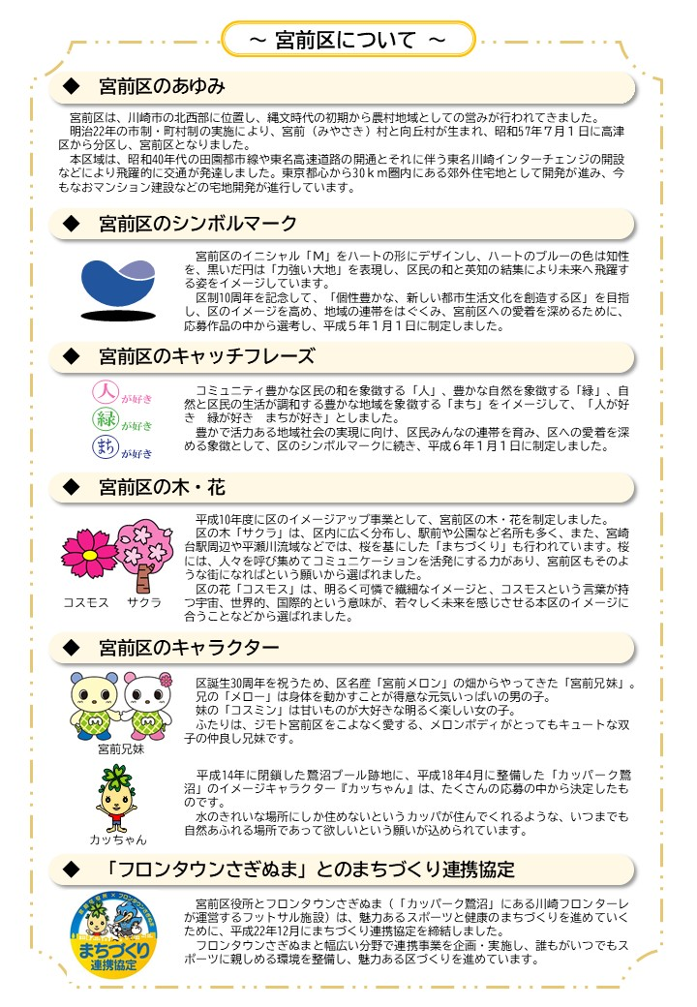

Slide 3
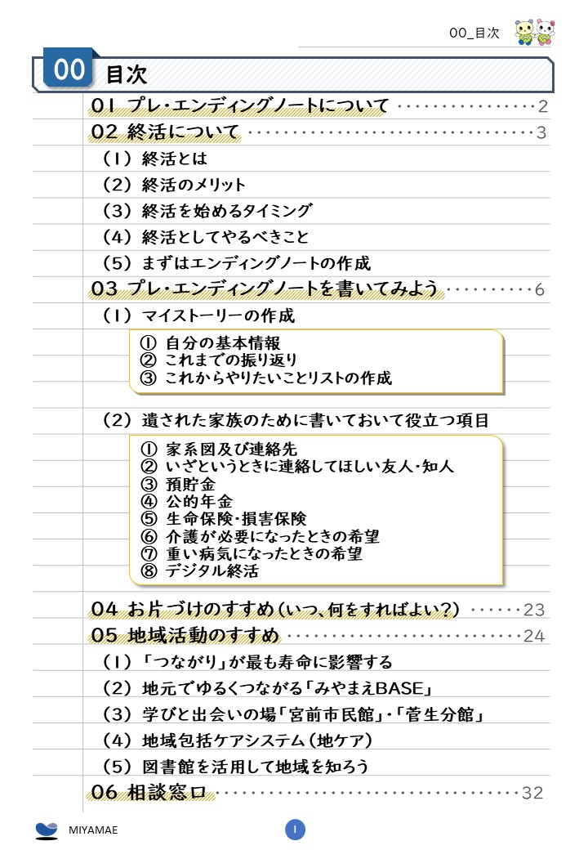

Slide 4
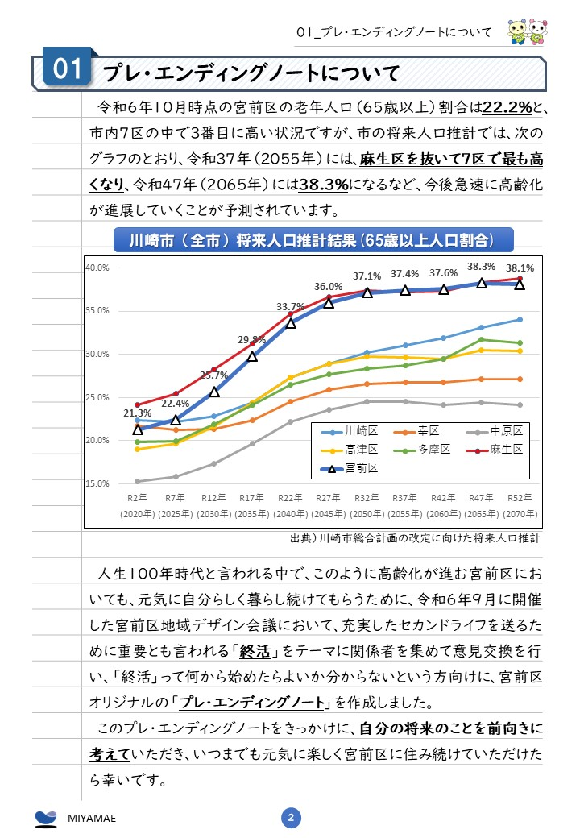

Slide 5
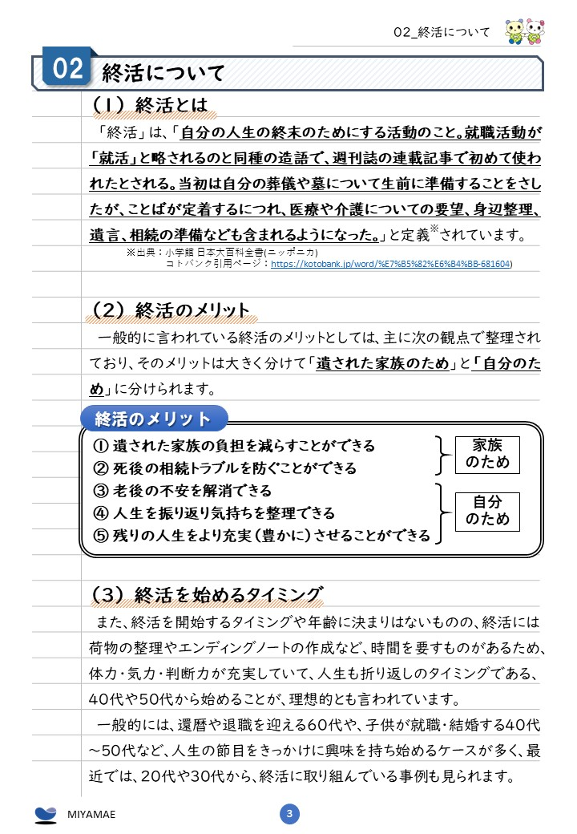

Slide 6
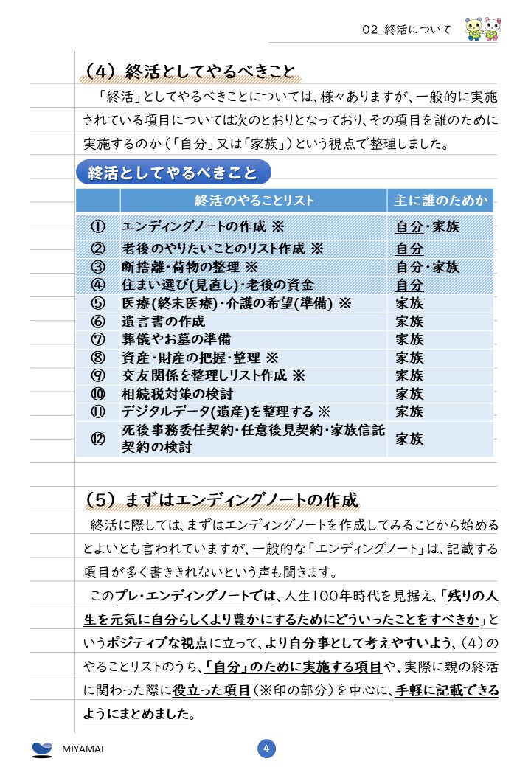

Slide 7
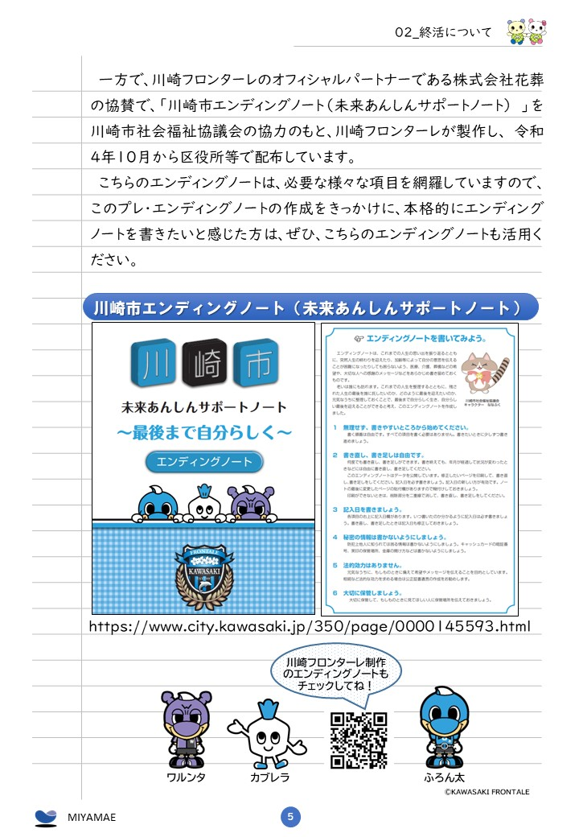

Slide 8
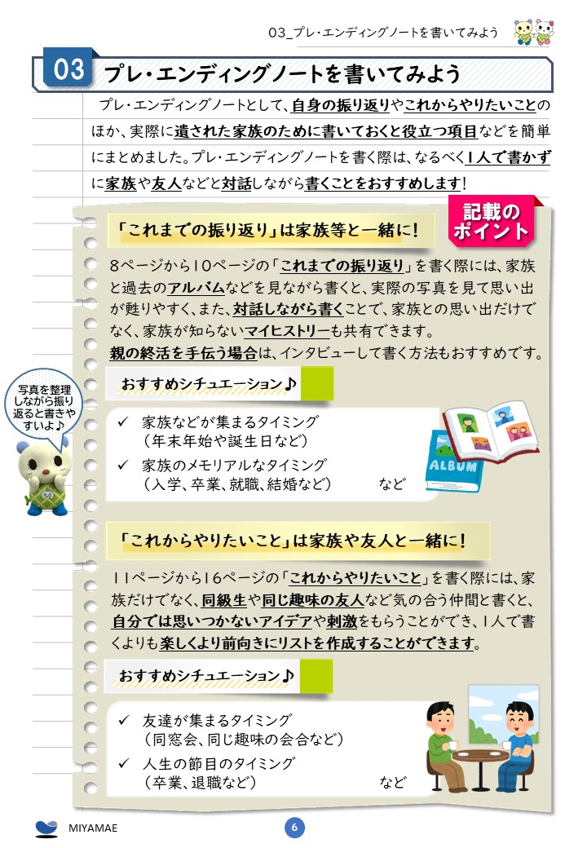

Slide 9
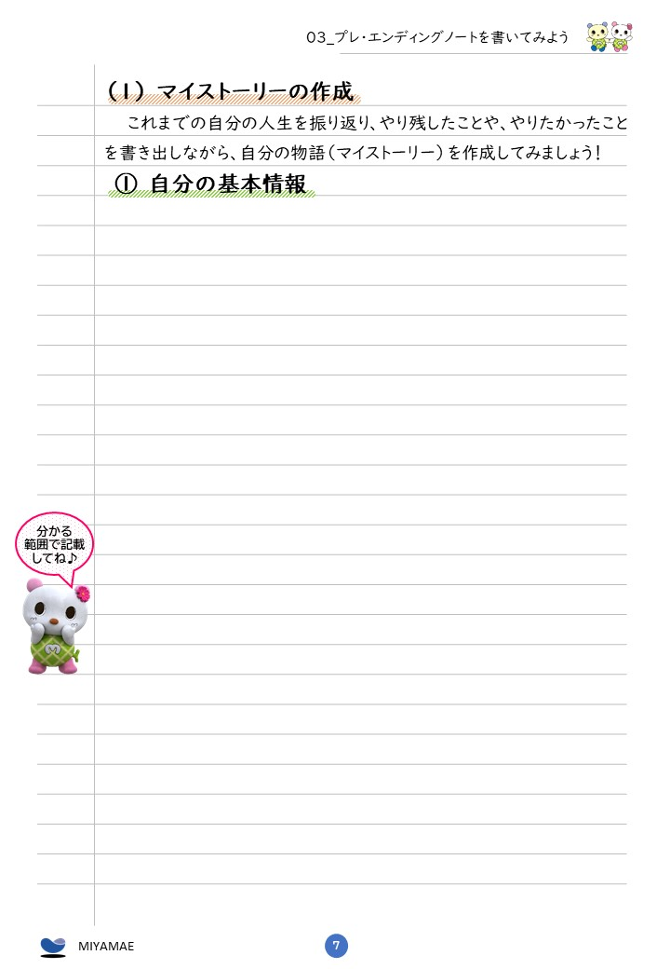
記入日 年 月 日
ふりがな
氏名（旧名）
生年月日 | T ・ S ・ H・ R 年（西暦 年） 月 日
住所 | 〒
本籍地
携帯電話
固定電話
メールアドレス①
メールアドレス②
SNS | ・LINE | アカウント ： あり ・ なし
 | ・X（旧Twitter） | アカウント ： あり ・ なし
 | ・Instagram | アカウント ： あり ・ なし
 | ・Facebook | アカウント ： あり ・ なし
 | ・TikTok | アカウント ： あり ・ なし
 | ・その他SNS | （ ）
趣味
好きな食べ物
好きな本
好きな映画

Slide 10
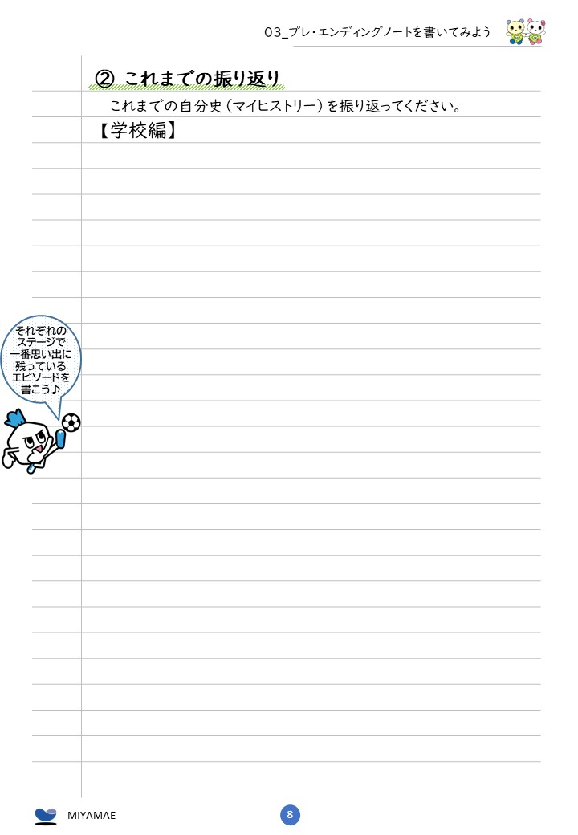
記入日 年 月 日
幼稚園／保育園 | 園名：
 | 一番思い出に残っていること
小学校 | 学校名：
 | 一番思い出に残っていること
中学校 | 学校名：
 | 一番思い出に残っていること
高校 | 学校名：
 | 一番思い出に残っていること
大学 （短大・専門学校） | 学校名：
 | 一番思い出に残っていること

Slide 11
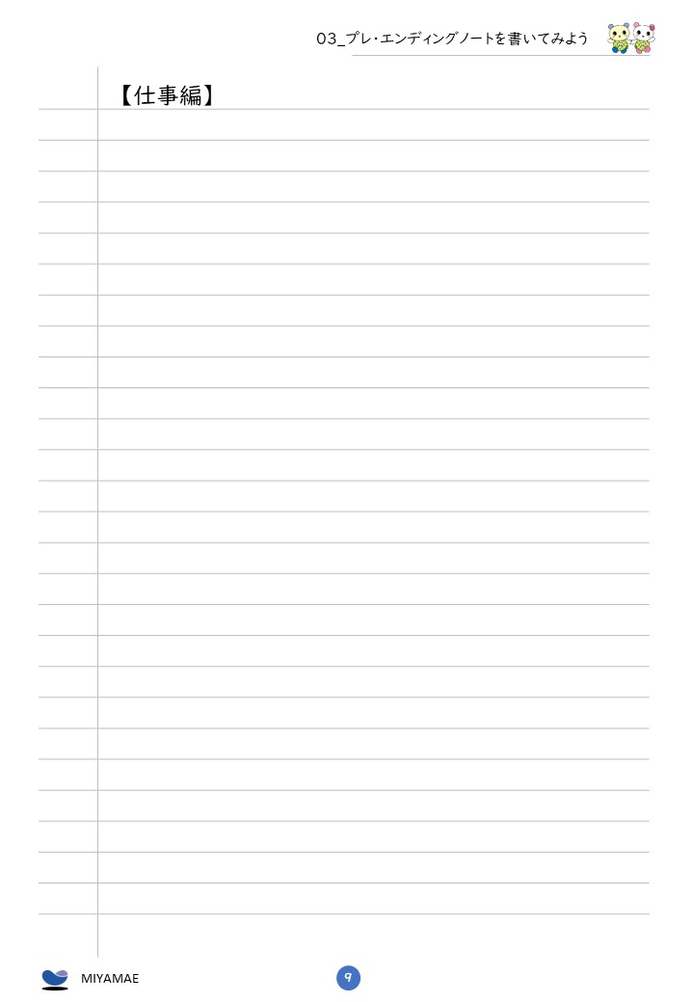
記入日 年 月 日
就職先① | 会社名：
 | 就労期間： 西暦 年 月 ～ 西暦 年 月
 | 一番思い出に残っている仕事やできごと
就職先② | 会社名：
 | 就労期間： 西暦 年 月 ～ 西暦 年 月
 | 一番思い出に残っている仕事やできごと
就職先③ | 会社名：
 | 就労期間： 西暦 年 月 ～ 西暦 年 月
 | 一番思い出に残っている仕事やできごと

Slide 12
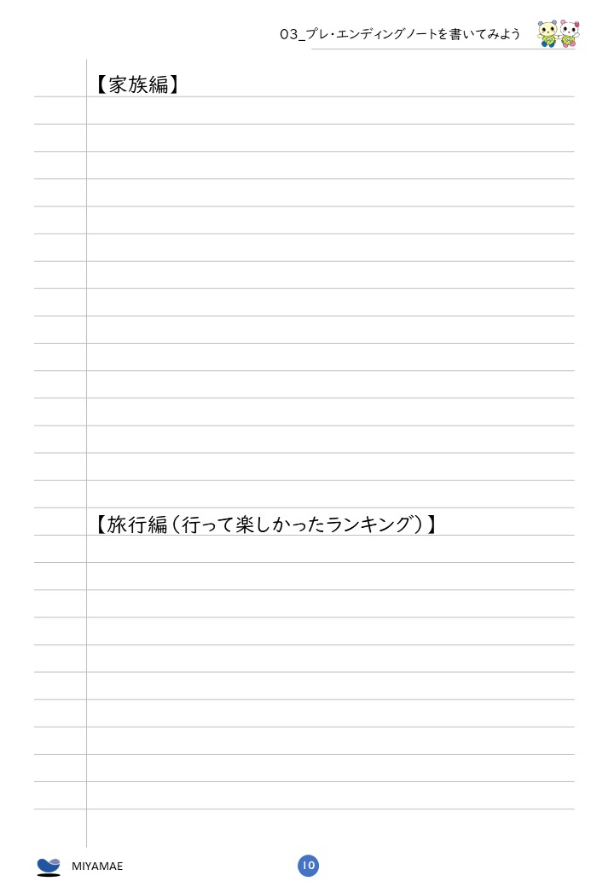
記入日 年 月 日
両親との思い出 | 一緒に行って楽しかった旅行や思い出に残っているできごとなど
配偶者(又はその他親族等)との思い出 | 一緒に行って楽しかった旅行や思い出に残っているできごとなど
子どもとの思い出 | 一緒に行って楽しかった旅行や思い出に残っているできごとなど
第１位 | 旅行先：
 | 理由
第２位 | 旅行先：
 | 理由
第３位 | 旅行先：
 | 理由

Slide 13
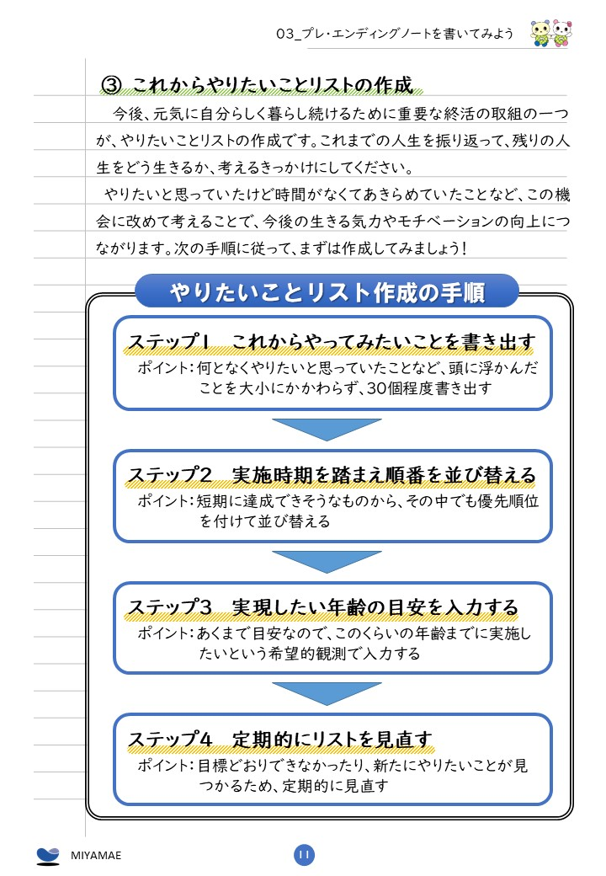

Slide 14
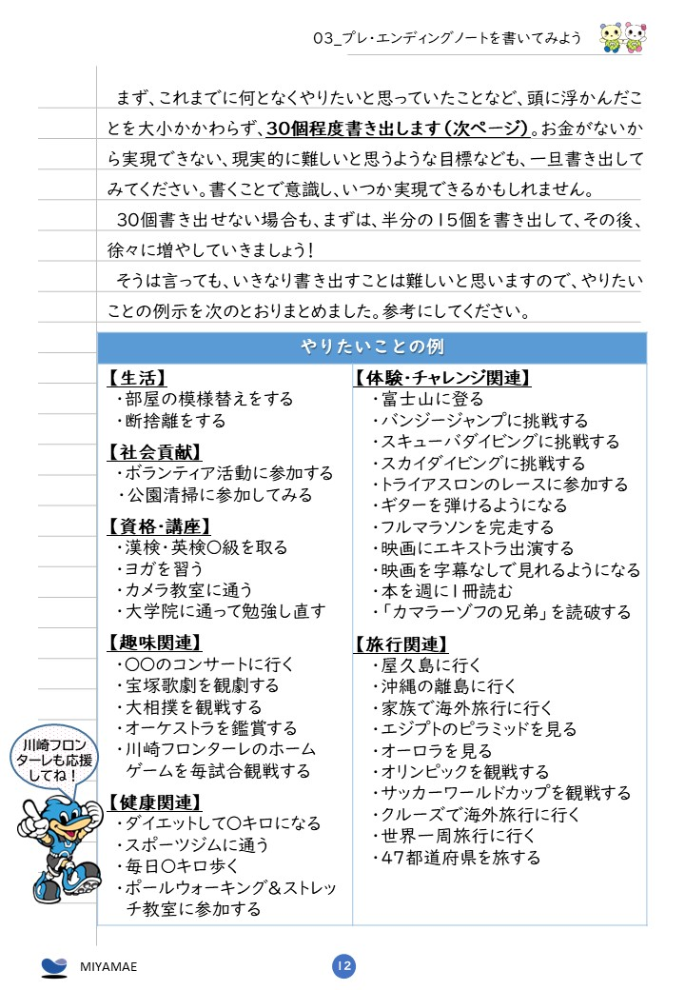

Slide 15
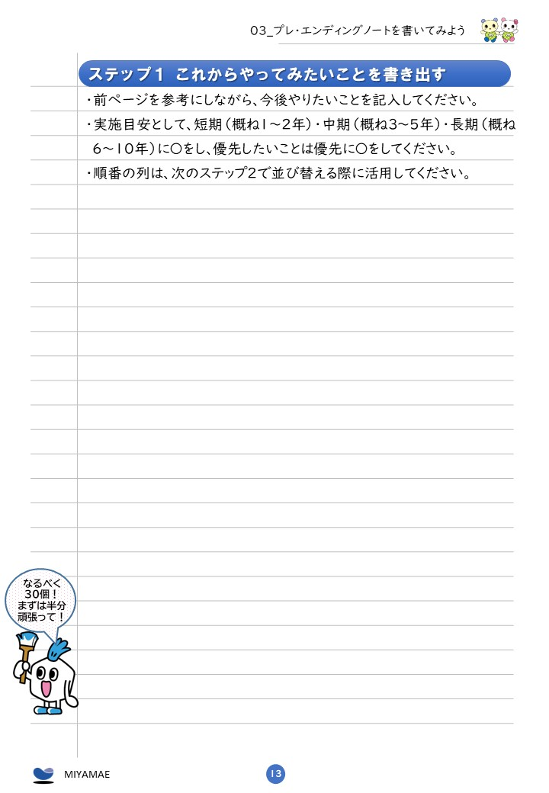
記入日 年 月 日
No | やりたいこと | 実施目安 | 優先 | 順番
例 | 〇〇〇に挑戦したい | 短期 ・ 中期 ・ 長期 | 優先 | ３
1 |  | 短期 ・ 中期 ・ 長期 | 優先
2 |  | 短期 ・ 中期 ・ 長期 | 優先
3 |  | 短期 ・ 中期 ・ 長期 | 優先
4 |  | 短期 ・ 中期 ・ 長期 | 優先
5 |  | 短期 ・ 中期 ・ 長期 | 優先
6 |  | 短期 ・ 中期 ・ 長期 | 優先
7 |  | 短期 ・ 中期 ・ 長期 | 優先
8 |  | 短期 ・ 中期 ・ 長期 | 優先
9 |  | 短期 ・ 中期 ・ 長期 | 優先
10 |  | 短期 ・ 中期 ・ 長期 | 優先
11 |  | 短期 ・ 中期 ・ 長期 | 優先
12 |  | 短期 ・ 中期 ・ 長期 | 優先
13 |  | 短期 ・ 中期 ・ 長期 | 優先
14 |  | 短期 ・ 中期 ・ 長期 | 優先
15 |  | 短期 ・ 中期 ・ 長期 | 優先

Slide 16
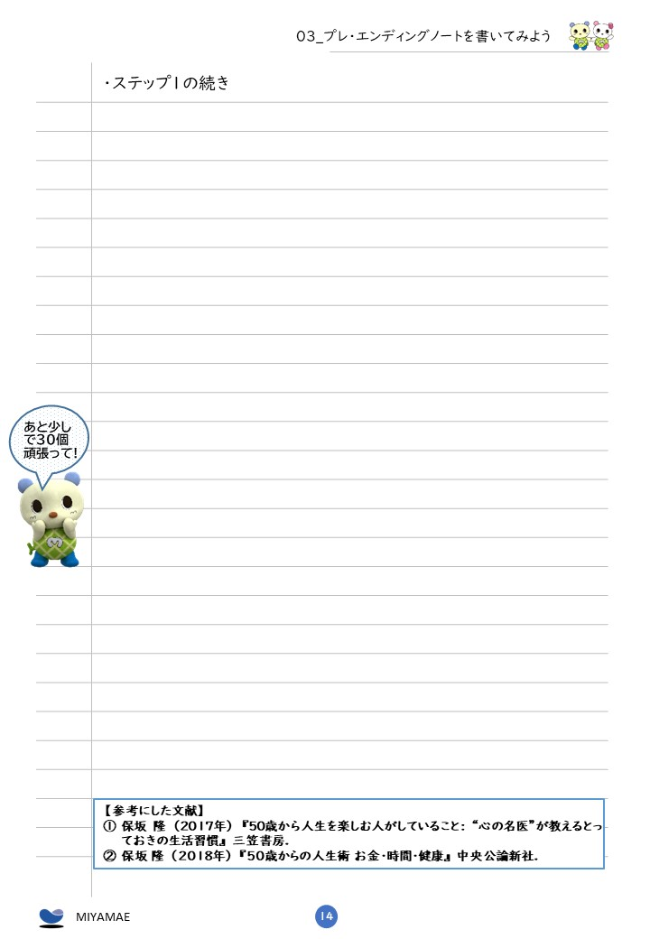
No | やりたいこと | 実施目安 | 優先 | 順番
16 |  | 短期 ・ 中期 ・ 長期 | 優先
17 |  | 短期 ・ 中期 ・ 長期 | 優先
18 |  | 短期 ・ 中期 ・ 長期 | 優先
19 |  | 短期 ・ 中期 ・ 長期 | 優先
20 |  | 短期 ・ 中期 ・ 長期 | 優先
２１ |  | 短期 ・ 中期 ・ 長期 | 優先
22 |  | 短期 ・ 中期 ・ 長期 | 優先
２３ |  | 短期 ・ 中期 ・ 長期 | 優先
２４ |  | 短期 ・ 中期 ・ 長期 | 優先
２５ |  | 短期 ・ 中期 ・ 長期 | 優先
２６ |  | 短期 ・ 中期 ・ 長期 | 優先
２７ |  | 短期 ・ 中期 ・ 長期 | 優先
２８ |  | 短期 ・ 中期 ・ 長期 | 優先
２９ |  | 短期 ・ 中期 ・ 長期 | 優先
３０ |  | 短期 ・ 中期 ・ 長期 | 優先

Slide 17
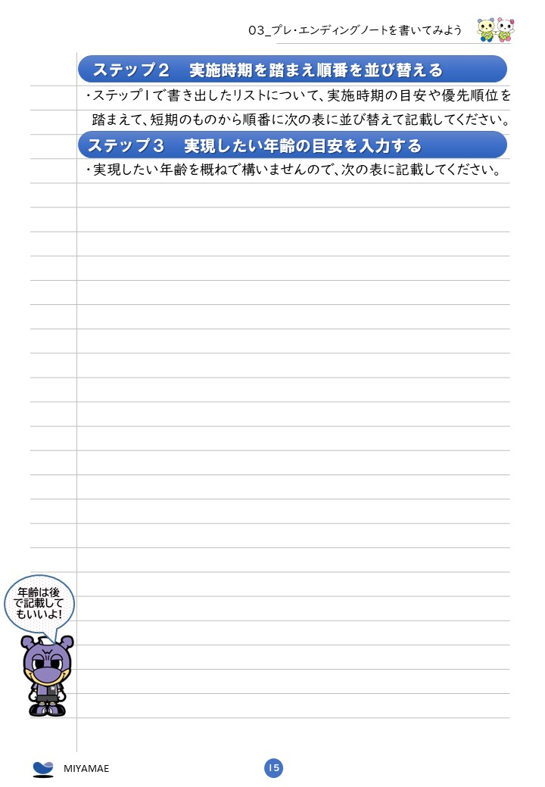
記入日 年 月 日
No | やりたいこと | 実現したい年齢 | 実施
例 | 〇〇〇に挑戦したい | ７０歳まで ７０代前半 | ☑
1 |  |  | □
2 |  |  | □
3 |  |  | □
4 |  |  | □
5 |  |  | □
6 |  |  | □
7 |  |  | □
8 |  |  | □
9 |  |  | □
10 |  |  | □
11 |  |  | □
12 |  |  | □
13 |  |  | □
14 |  |  | □
15 |  |  | □

Slide 18
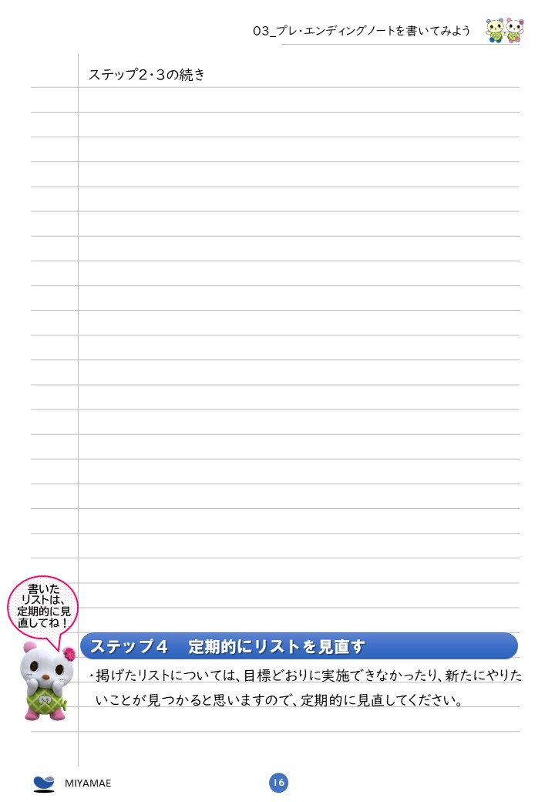
No | やりたいこと | 実現したい年齢 | 実施
16 |  |  | □
17 |  |  | □
18 |  |  | □
19 |  |  | □
20 |  |  | □
21 |  |  | □
22 |  |  | □
23 |  |  | □
24 |  |  | □
25 |  |  | □
26 |  |  | □
27 |  |  | □
28 |  |  | □
29 |  |  | □
30 |  |  | □

Slide 19
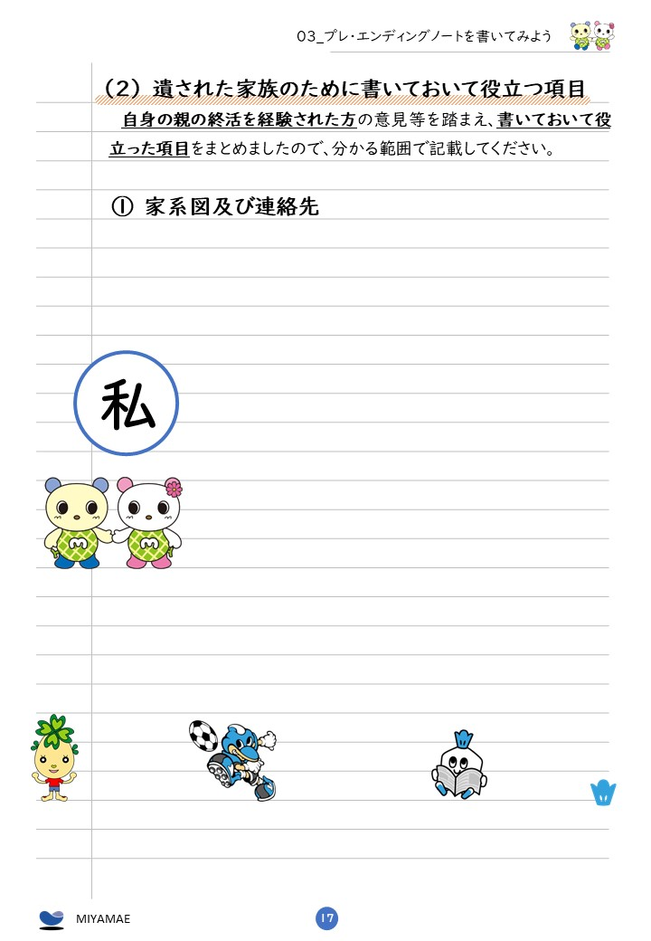
記入日 年 月 日
父
母
父方おじ・おば
母方おじ・おば
電話番号
（ － － ）
電話番号
（ － － ）
電話番号
（ － － ）
電話番号
（ － － ）
配偶者
兄弟・姉妹
兄弟・姉妹
兄弟・姉妹
電話番号
（ - - ）
電話番号
（ - - ）
電話番号
（ - - ）
電話番号
（ - - ）
甥姪
甥姪
甥姪
連絡先も
書いておくといざという時に役立つよ！
電話番号
（ - - ）
電話番号
（ - - ）
電話番号
（ - - ）
第1子
第1子配偶者
第2子
第2子配偶者
第3子
第3子配偶者
電話番号
（ - - ）
電話番号
（ - - ）
電話番号
（ - - ）
電話番号
（ - - ）
電話番号
（ - - ）
電話番号
（ - - ）
第1子孫
第2子孫
第3子孫
電話番号
（ - - ）
電話番号
（ - - ）
電話番号
（ - - ）
その他（祖父祖母、第４子以下、義父母、義兄弟姉妹など）

Slide 20
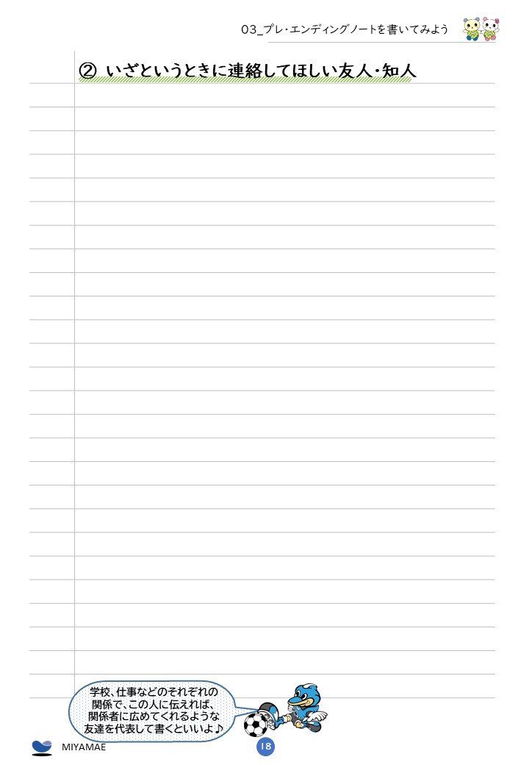
記入日 年 月 日
氏名
関係 | □学校（□小学校 □中学校 □高校 □大学・専門） □仕事・アルバイト □趣味（ ） □その他（ ）
電話番号 |  | メール
氏名
関係 | □学校（□小学校 □中学校 □高校 □大学・専門） □仕事・アルバイト □趣味（ ） □その他（ ）
電話番号 |  | メール
氏名
関係 | □学校（□小学校 □中学校 □高校 □大学・専門） □仕事・アルバイト □趣味（ ） □その他（ ）
電話番号 |  | メール
氏名
関係 | □学校（□小学校 □中学校 □高校 □大学・専門） □仕事・アルバイト □趣味（ ） □その他（ ）
電話番号 |  | メール
氏名
関係 | □学校（□小学校 □中学校 □高校 □大学・専門） □仕事・アルバイト □趣味（ ） □その他（ ）
電話番号 |  | メール
氏名
関係 | □学校（□小学校 □中学校 □高校 □大学・専門） □仕事・アルバイト □趣味（ ） □その他（ ）
電話番号 |  | メール
氏名
関係 | □学校（□小学校 □中学校 □高校 □大学・専門） □仕事・アルバイト □趣味（ ） □その他（ ）
電話番号 |  | メール

Slide 21
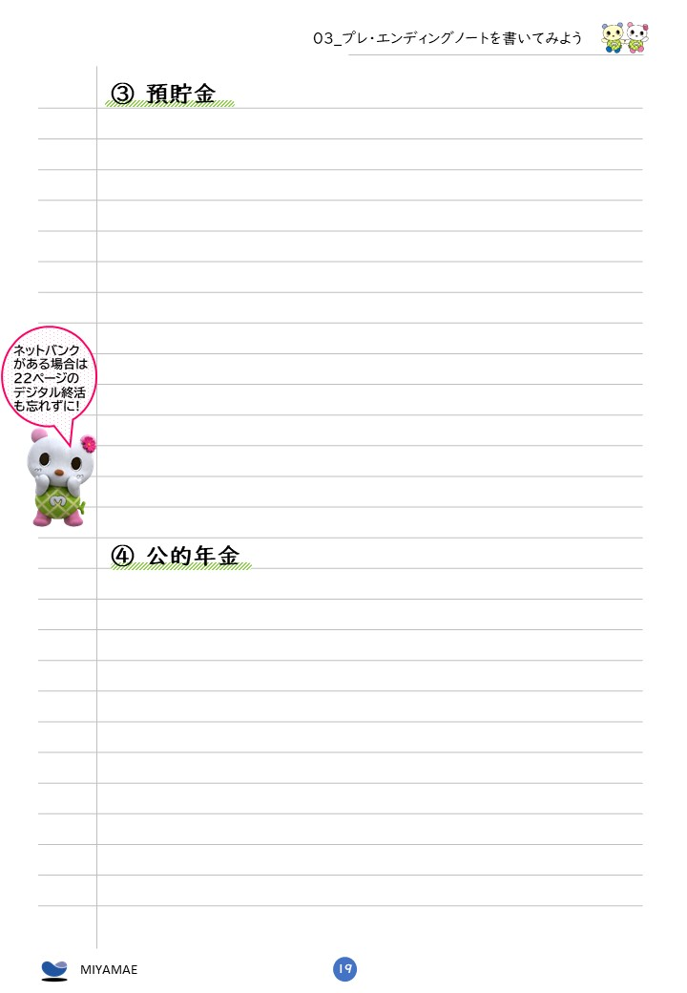
記入日 年 月 日
金融機関 | 支店 | 口座種別 | 口座番号 | 名義 | ネットバンク
 |  | □普通 □当座 □定期 □ |  |  | □あり □なし
 |  | □普通 □当座 □定期 □ |  |  | □あり □なし
 |  | □普通 □当座 □定期 □ |  |  | □あり □なし
 |  | □普通 □当座 □定期 □ |  |  | □あり □なし
 |  | □普通 □当座 □定期 □ |  |  | □あり □なし
 |  | □普通 □当座 □定期 □ |  |  | □あり □なし
メモ
記入日 年 月 日
年金の 種類 | 証書番号 | 振込先
 |  | 金融機関 | 支店 | 口座番号
 |  | 口座種別 | □普通 □当座 □定期 □
 |  | 口座種別 | □普通 □当座 □定期 □
 |  | 口座種別 | □普通 □当座 □定期 □
メモ

Slide 22
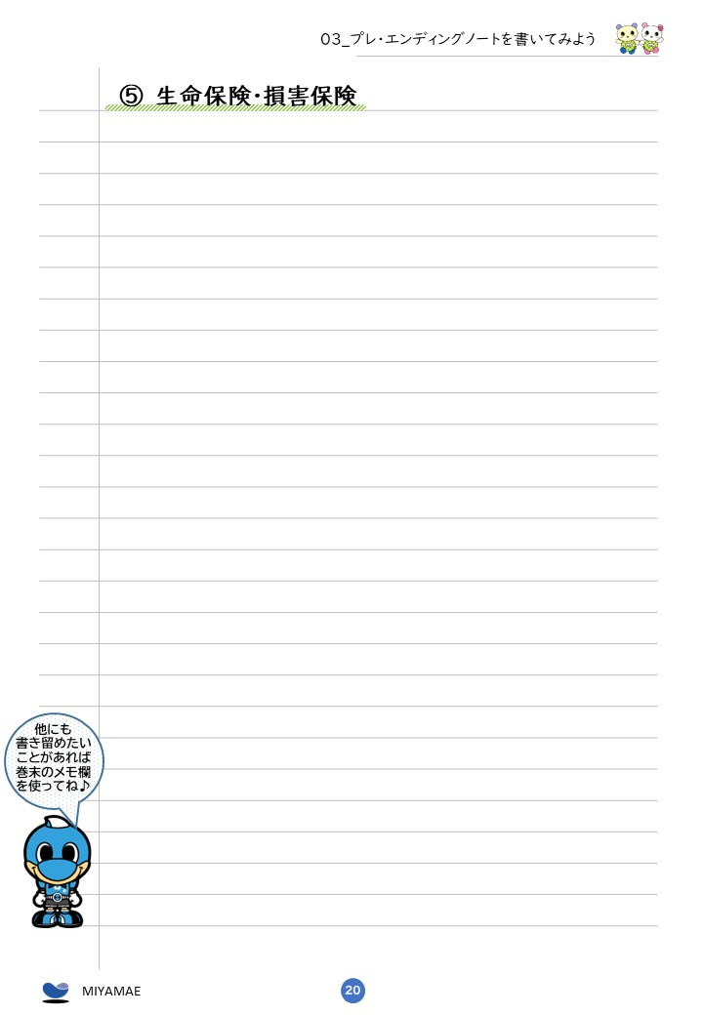
記入日 年 月 日
種類 | 保険会社等
【生命保険】 □死亡保険 □生存保険 □医療保険 □介護保険 □その他 【損害保険】 □体の保険 □住宅の保険 □自動車保険 □その他 | 保険会社 (保険者) ① | 名称
 |  | 連絡先
 |  | 担当者
 | 被保険者 |  |  | 契約者
 | 証券番号 |  |  | 保険期間
 | 保険料(月額) |  |  | 受取人
【生命保険】 □死亡保険 □生存保険 □医療保険 □介護保険 □その他 【損害保険】 □体の保険 □住宅の保険 □自動車保険 □その他 | 保険会社 (保険者) ② | 名称
 |  | 連絡先
 |  | 担当者
 | 被保険者 |  |  | 契約者
 | 証券番号 |  |  | 保険期間
 | 保険料(月額) |  |  | 受取人
【生命保険】 □死亡保険 □生存保険 □医療保険 □介護保険 □その他 【損害保険】 □体の保険 □住宅の保険 □自動車保険 □その他 | 保険会社 (保険者) ③ | 名称
 |  | 連絡先
 |  | 担当者
 | 被保険者 |  |  | 契約者
 | 証券番号 |  |  | 保険期間
 | 保険料(月額) |  |  | 受取人
【生命保険】 □死亡保険 □生存保険 □医療保険 □介護保険 □その他 【損害保険】 □体の保険 □住宅の保険 □自動車保険 □その他 | 保険会社 (保険者) ④ | 名称
 |  | 連絡先
 |  | 担当者
 | 被保険者 |  |  | 契約者
 | 証券番号 |  |  | 保険期間
 | 保険料(月額) |  |  | 受取人

Slide 23
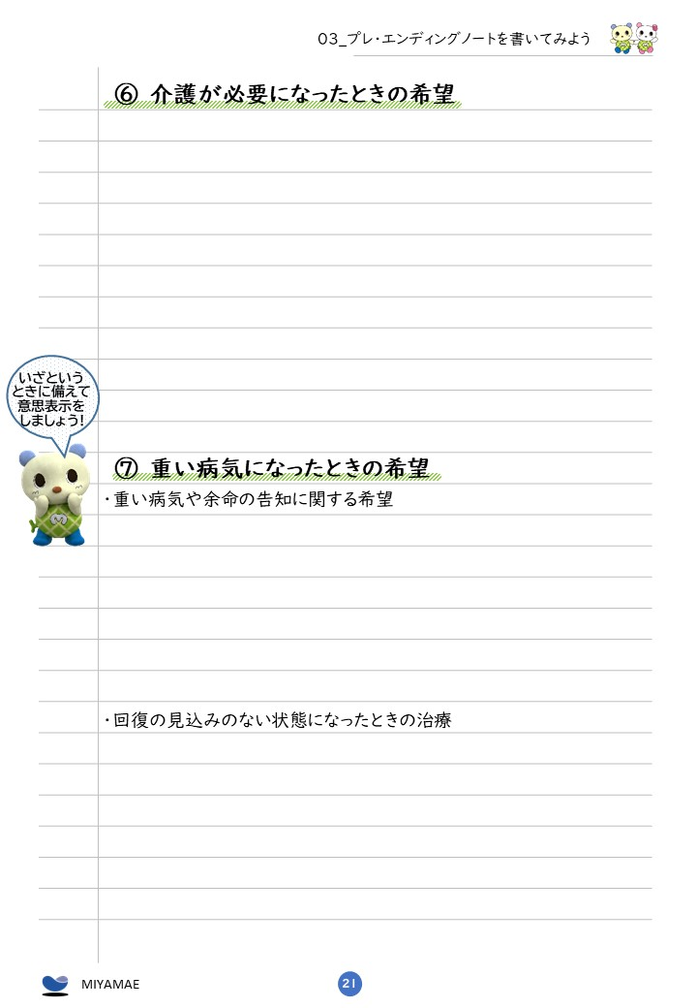
記入日 年 月 日
内 容
□家族（配偶者や子ども）に介護してもらい自宅で生活したい □介護保険サービスを利用して自宅で生活したい □家族（配偶者や子ども）に介護してもらい介護保険サービスも利用して自宅で生活したい □介護保険サービスが利用できる施設に入所したい □家族（配偶者や子ども）の判断に任せる
□その他(具体的に記入)
記入日 年 月 日
病名告知 | □希望する □希望しない □家族や親族の判断に任せる
余命告知 | □希望する □希望しない □家族や親族の判断に任せる
※告知は希望しないが（ ）に知らせてほしい
□その他(具体的に記入)
治療方法
□できる限りの延命治療をしてほしい □苦痛を和らげる緩和治療をしてほしい／延命治療までは希望しない □一切の治療を希望しない □家族や親族の判断に任せる
□その他(具体的に記入)

Slide 24
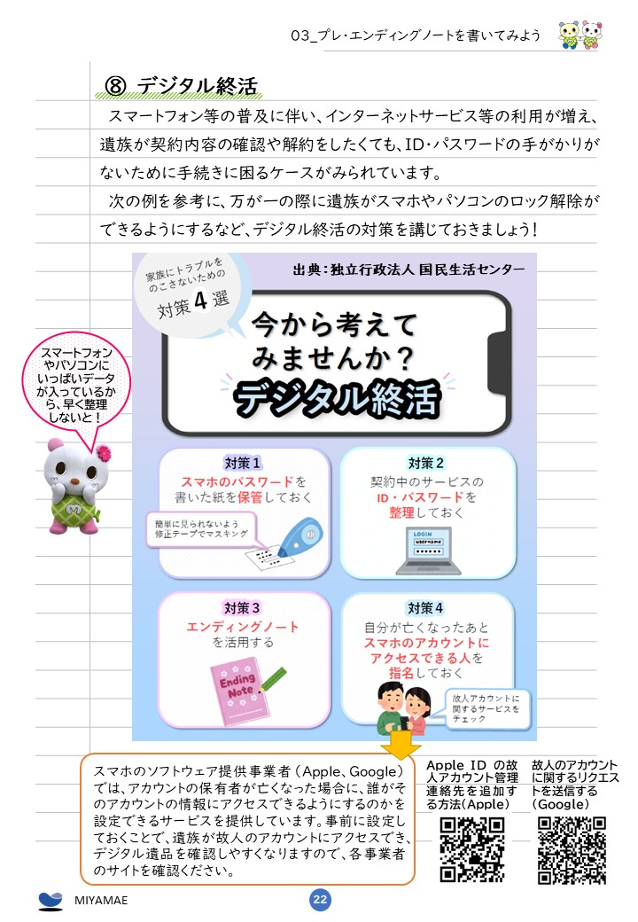

Slide 25
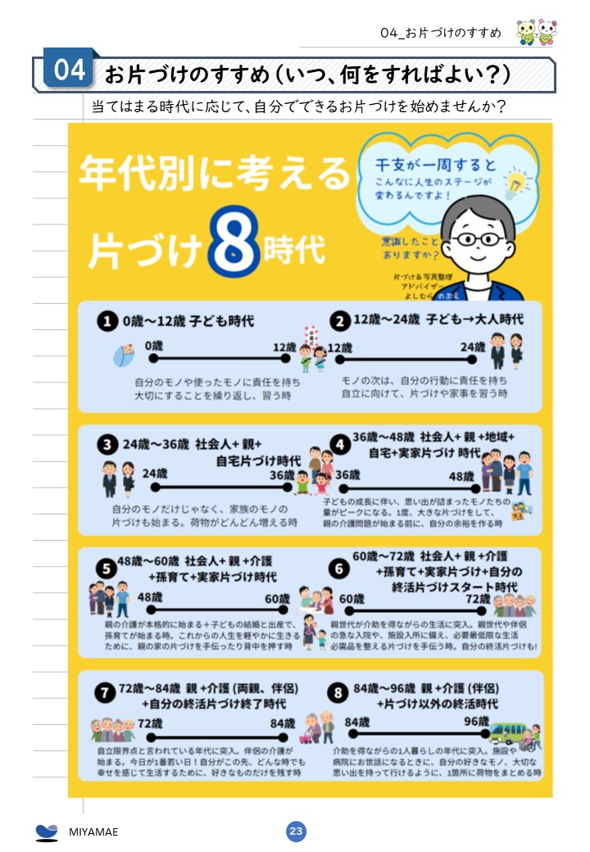

Slide 26
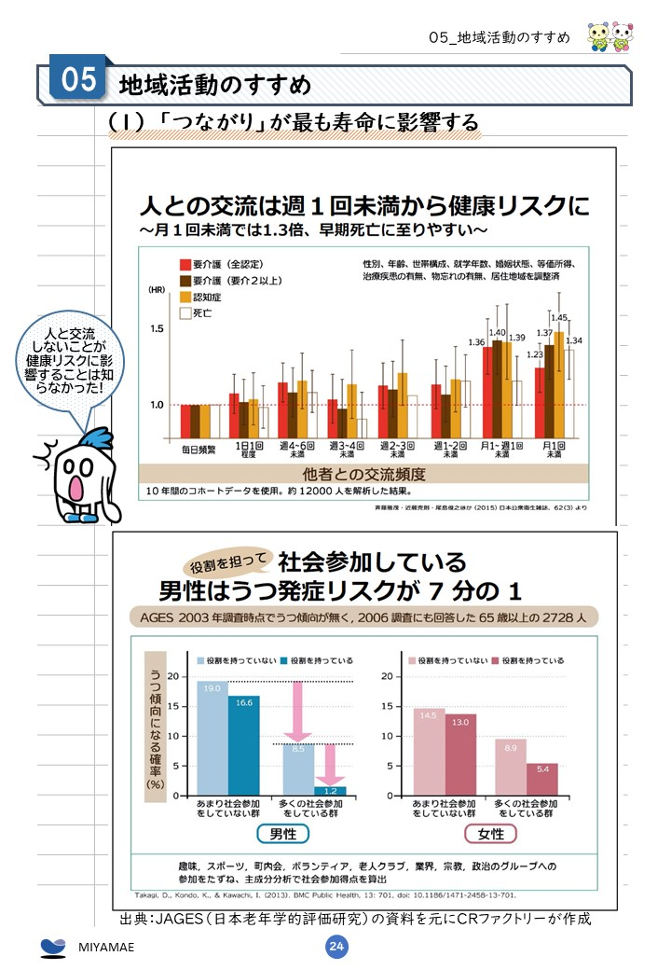

Slide 27
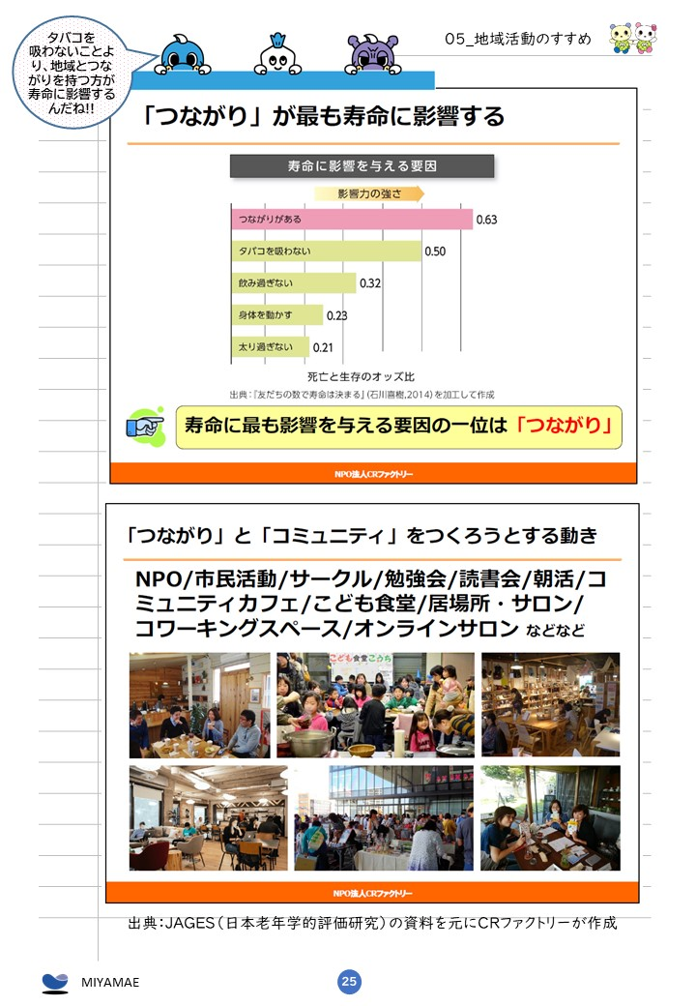

Slide 28
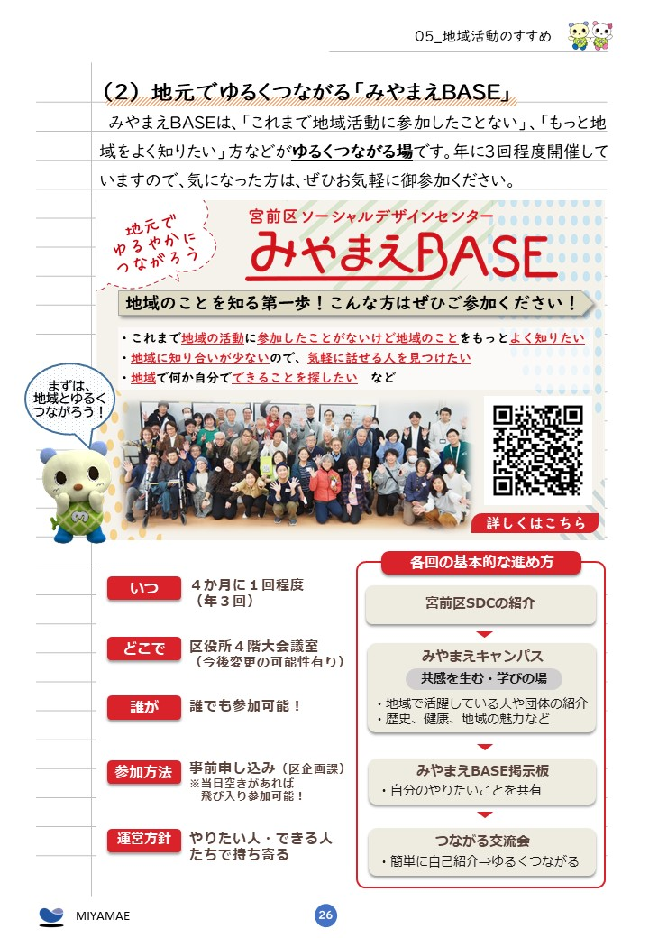

Slide 29
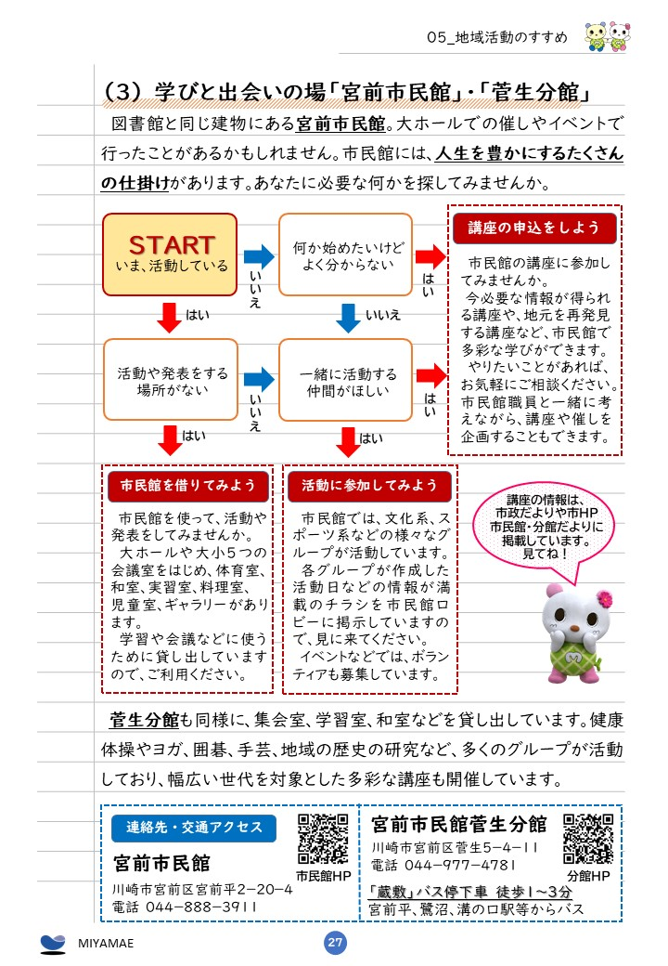

Slide 30
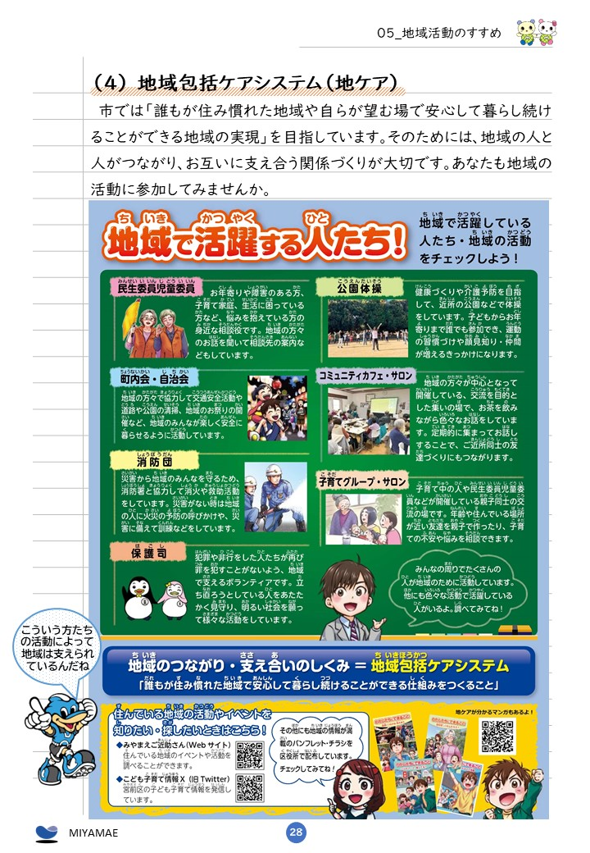

Slide 31
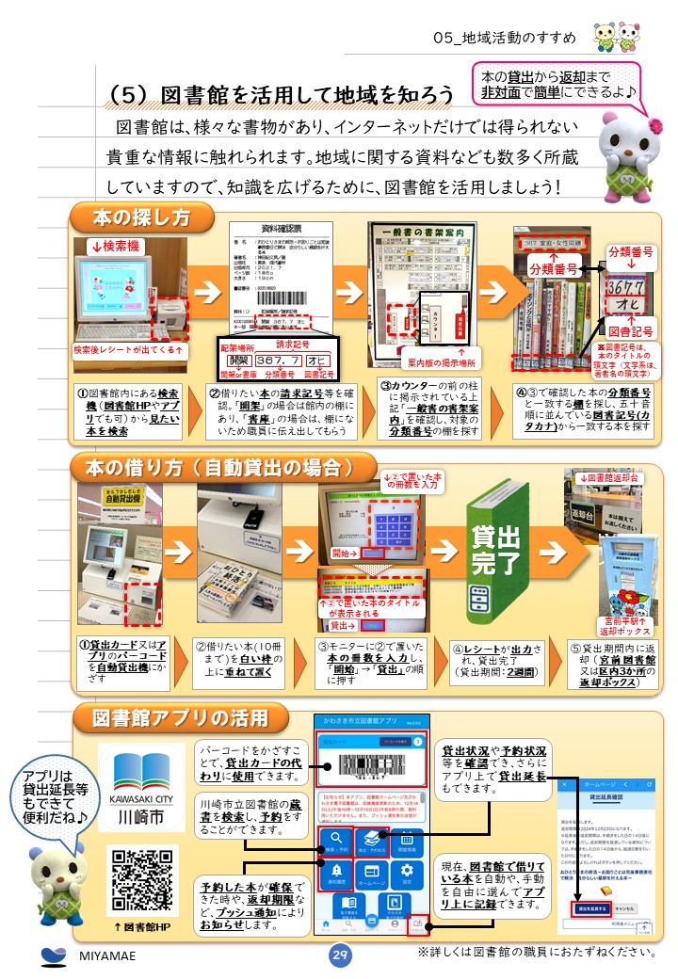

Slide 32
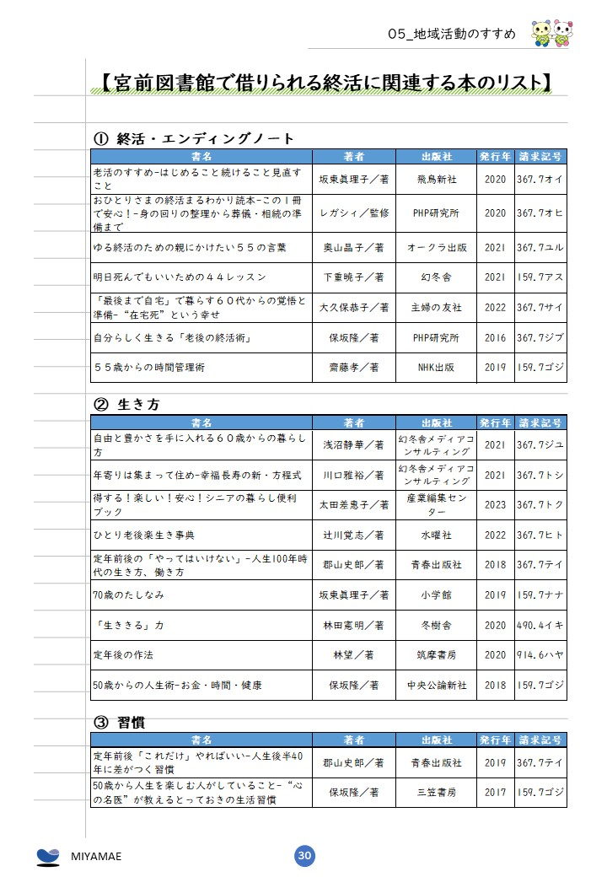

Slide 33
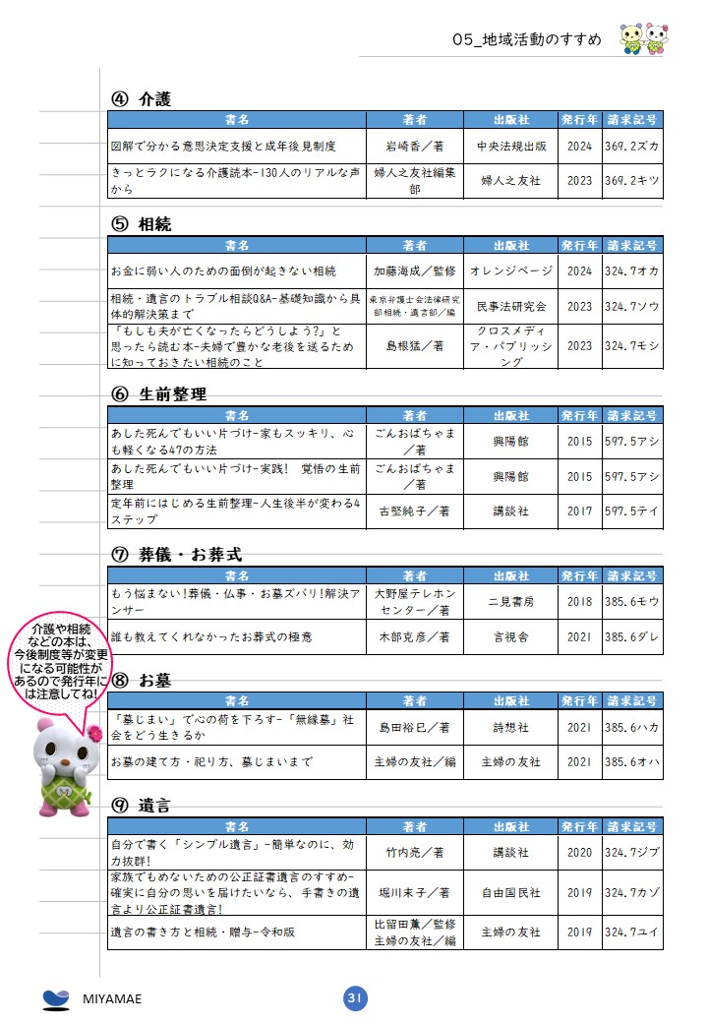

Slide 34
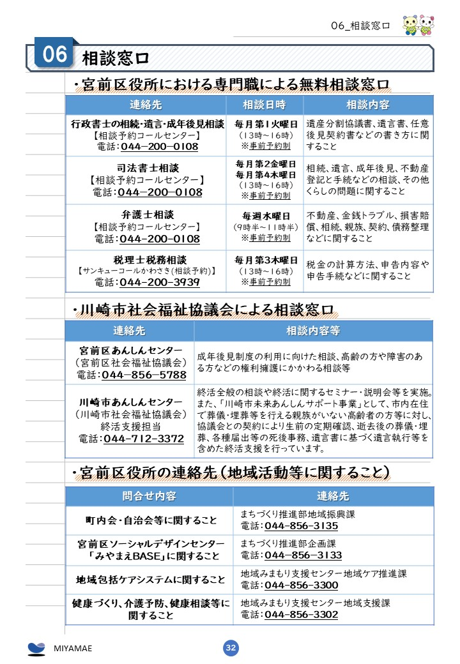

Slide 35
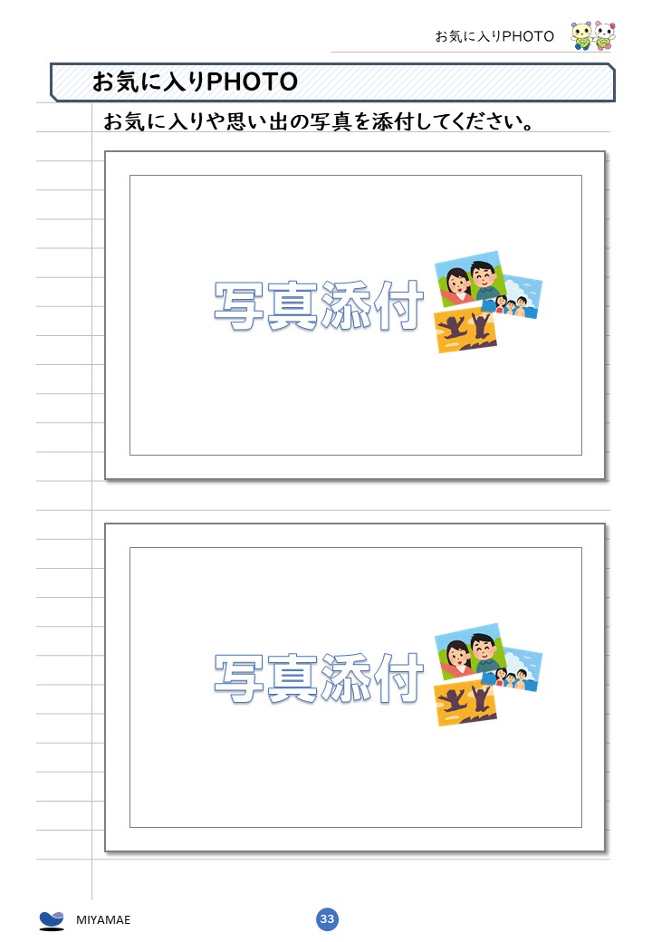

Slide 36
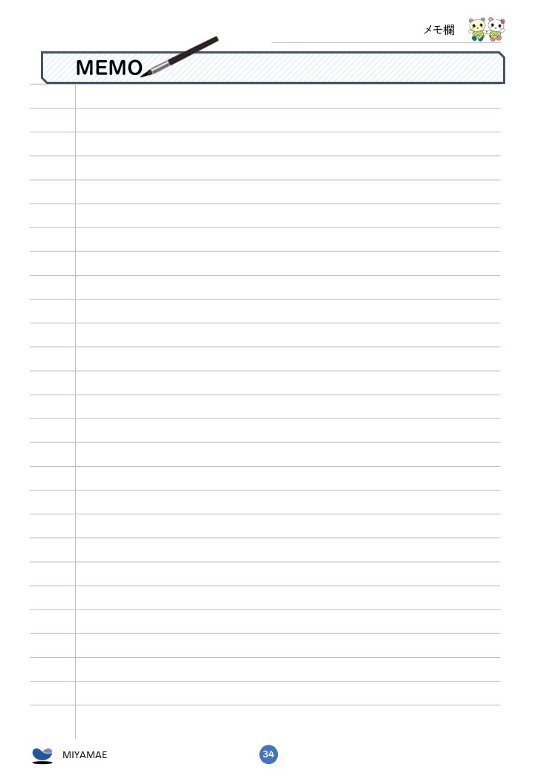

Slide 37


Slide 38


Slide 39


Slide 40


